Slide 1
Portal Web para Matriculas Online Municipalidad de los Olivos

Slide 2
Justificación
El desarrollo de este proyecto espera resolver la necesidad de la municipalidad de Los Olivos, de que los usuarios realicen sus procesos de inscripción, matrícula y pago de los diversos talleres con los que cuenta de forma online. Utilizando una plataforma web que además de ser amigable les sea seguro de utilizar para las transacciones.

Slide 3

Objetivos estratégicos y Criterios de éxito
Objetivos Específicos
Analizar y dar los alcances del software web que se va a desarrollar.
Diseñar el software, que para nuestro proyecto es un sistema web para matriculas con pasarela de pagos.
Desarrollar los componentes requeridos para el software web.
Realizar las pruebas y verificaciones del software web desarrollado.
Realizar el informe requerido del proyecto.

Slide 4

En que Consiste el Proyecto?
Desarrollar un portal web para, para que los usuarios se registren a diversos talleres con los que cuenta la municipalidad de los Olivos. Además de contar con una pasarela de pagos segura que acepta los diversos tipos de tarjetas.

Slide 5

¿Quién o quiénes son responsables?
Los responsables de desarrollar el proyecto la Gerencia de tecnologías de la Información y comunicaciones, y los responsables de brindar la información del proceso es la Gerencia de Desarrollo Humano con la Jefatura de deportes.

Slide 6

Restricciones y Riesgos
Alcance
El desarrollo de este proyecto culminará en la creación de un portal web de inscripciones y pagos online
Limitaciones
La limitación presentada es la de tiempo, por lo que el sistema ha tenido que ser desarrollado en menos de dos meses, como plazo máximo para la entrega del producto terminado. Recursos técnicos que nos permitan realizar las pruebas correctas en un ambiente. Además que el producto terminado será publicado en la estructura de la Municipalidad de los Olivos.

Slide 7
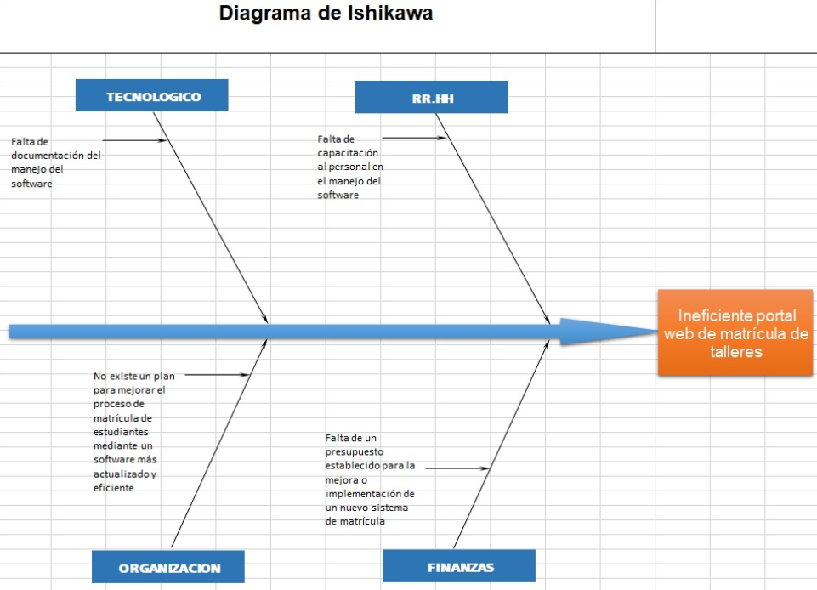
Diagrama de Ishikawa

Slide 8
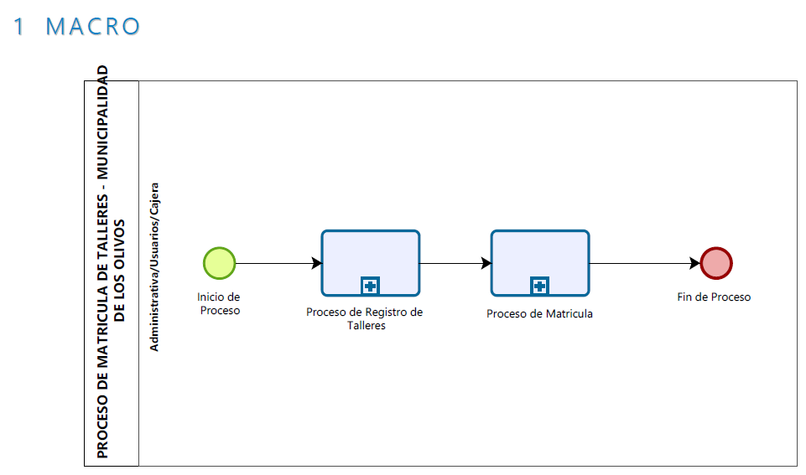
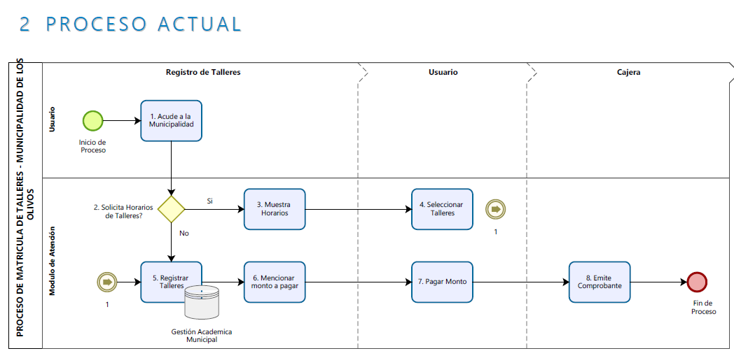
Procesos

Slide 9
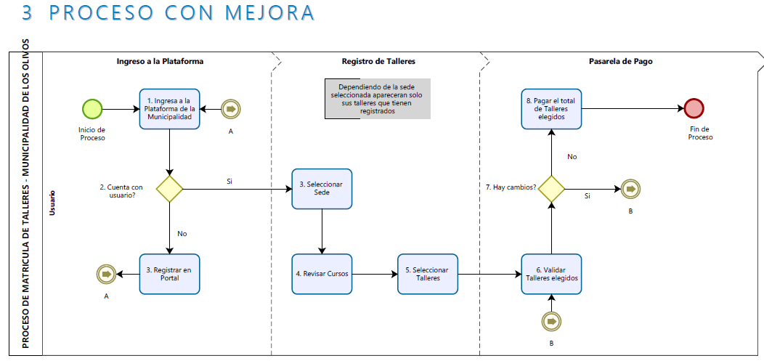
Procesos

Slide 10
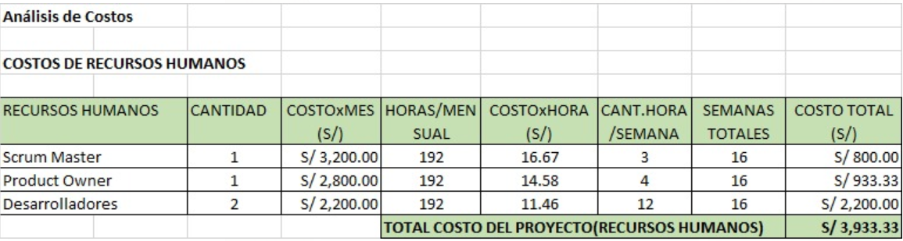

Presupuesto

Slide 11
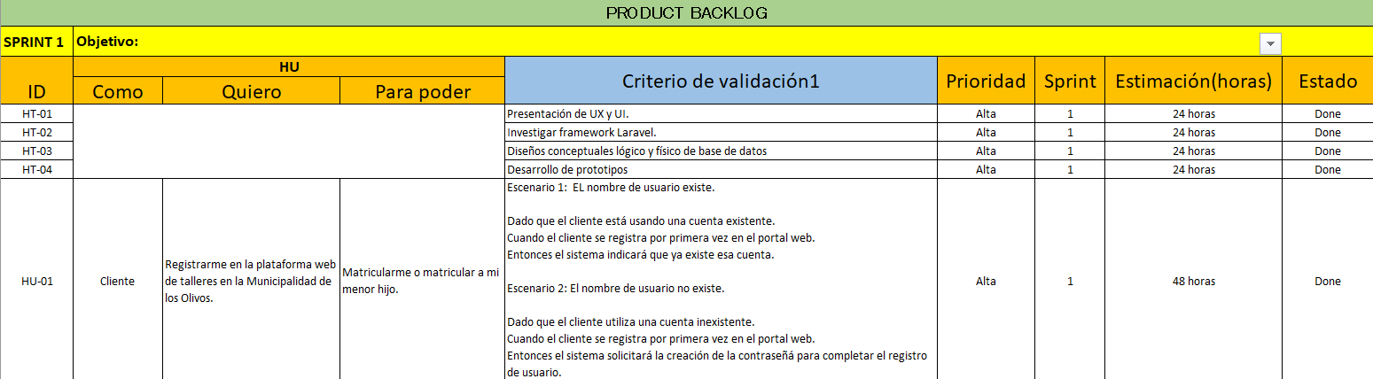
Product Backlog

Slide 12
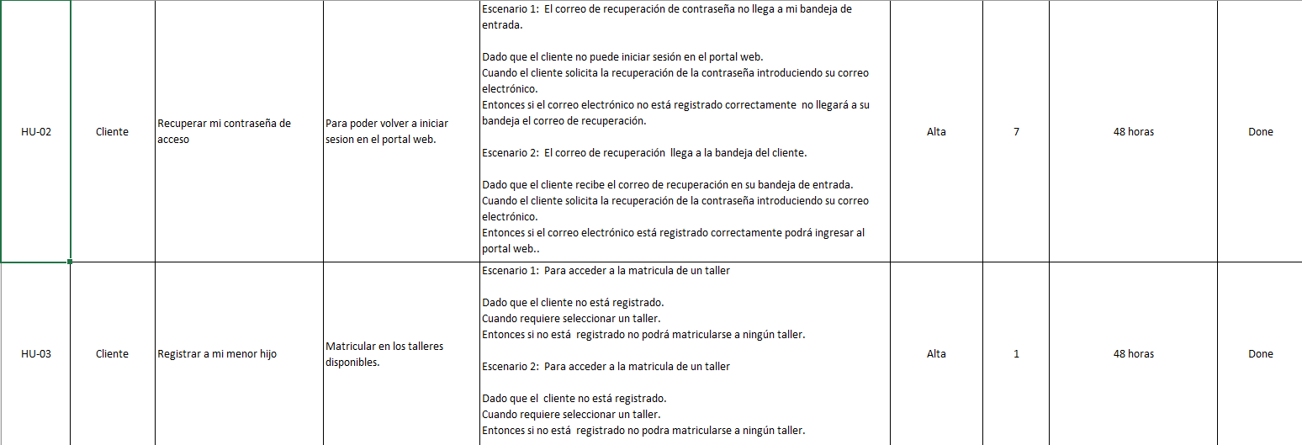
Product Backlog

Slide 13
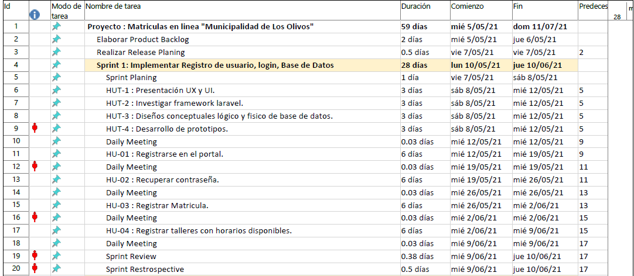
Sprint Planing – Sprint I - II

Slide 14
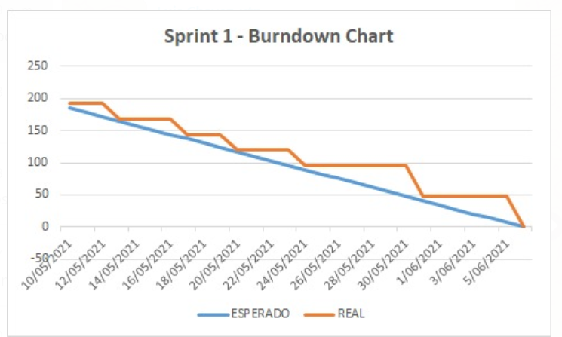
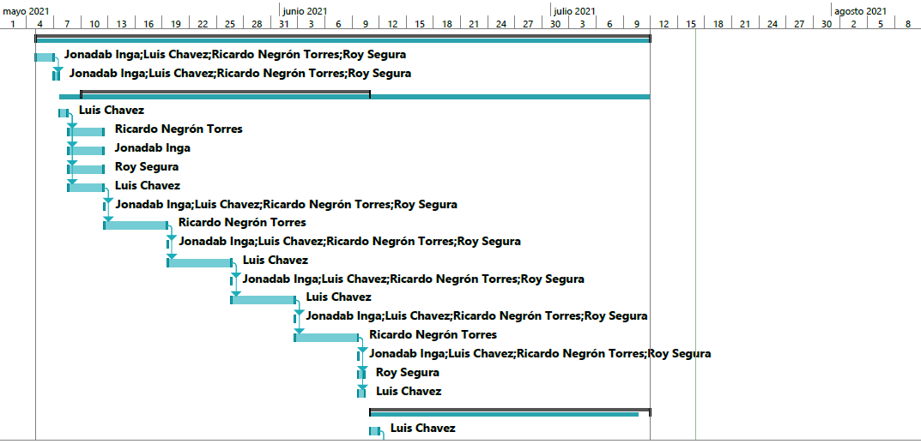
Sprint Planing – Sprint I - II

Slide 15
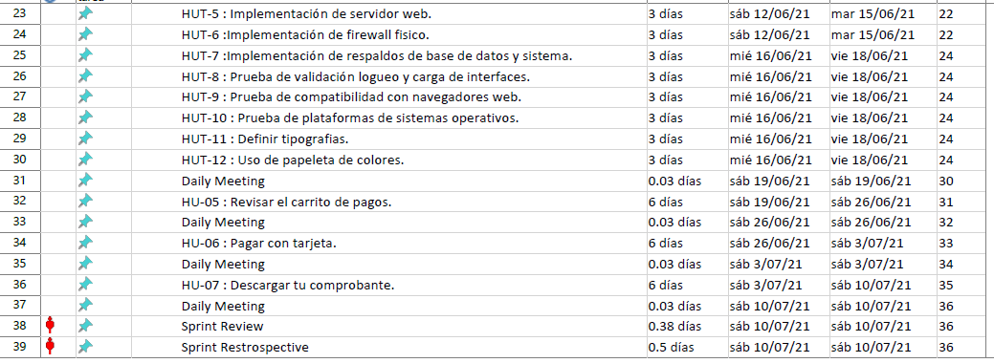
Sprint Planing – Sprint I - II

Slide 16
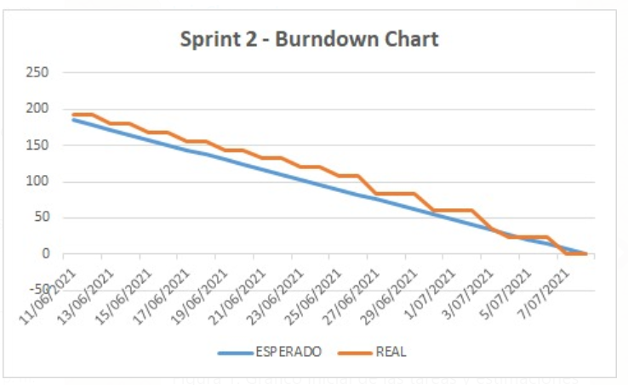
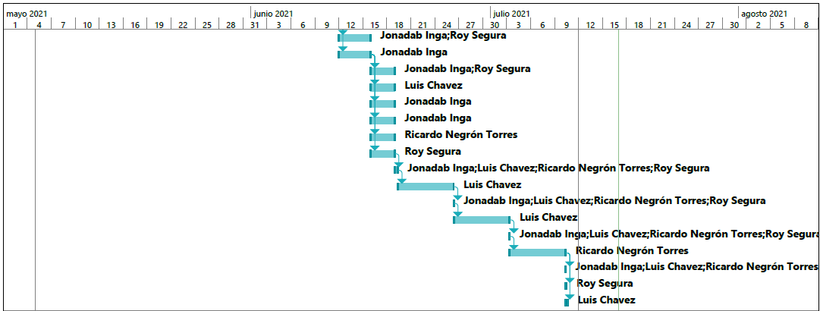
Sprint Planing – Sprint I - II

Slide 17
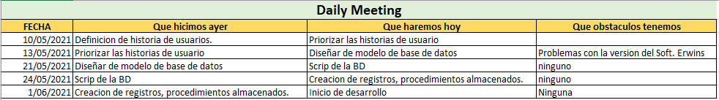
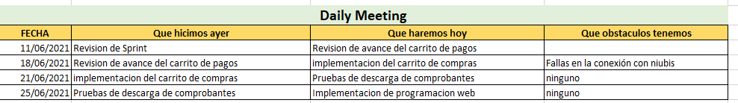
Daily meeting del Sprint I - II

Slide 18
SPIKE FUNCIONAL
Spike funcionales: Se centran en la creación de prototipos y buscar o comprender las funcionalidades requeridas.

Slide 19
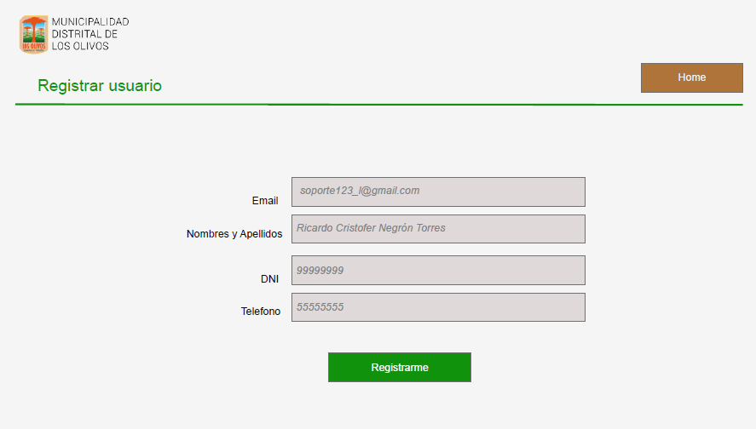
SPIKE FUNCIONAL
Registrar usuario

Slide 20
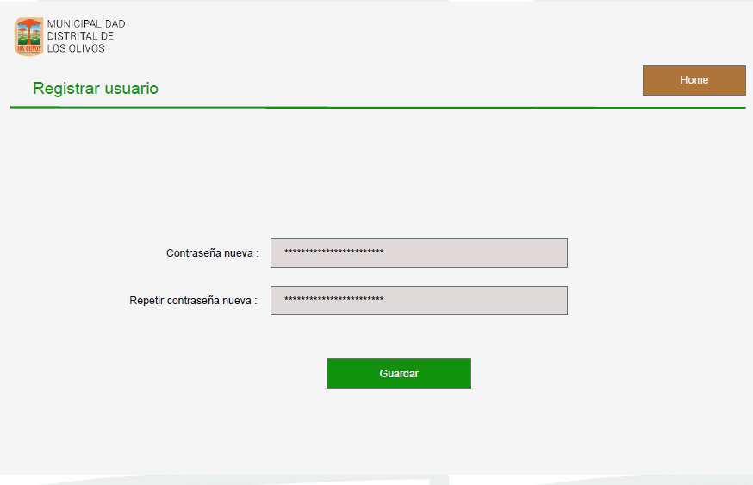
SPIKE FUNCIONAL
Registrar usuario – Crear contraseña

Slide 21
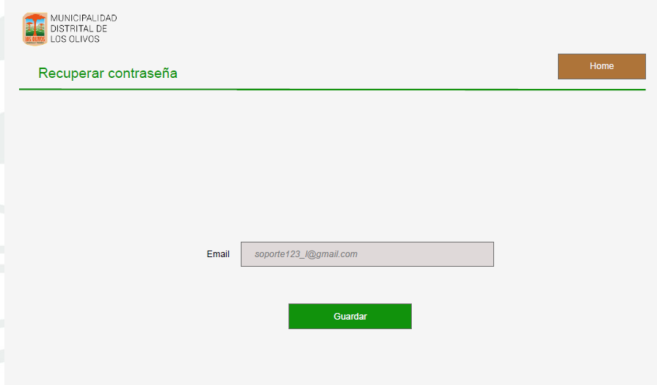
SPIKE FUNCIONAL
Recuperacíon de contraseña

Slide 22
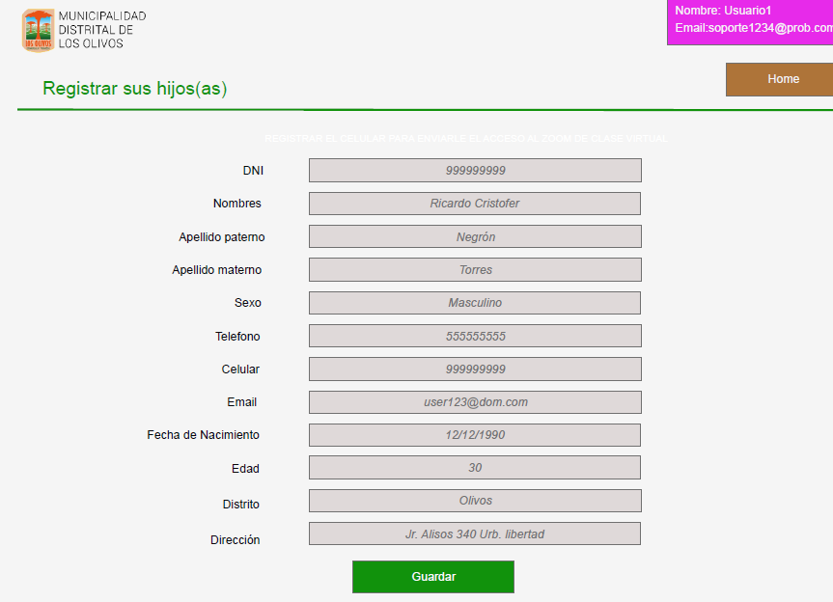
SPIKE FUNCIONAL
Registro de Alumno

Slide 23
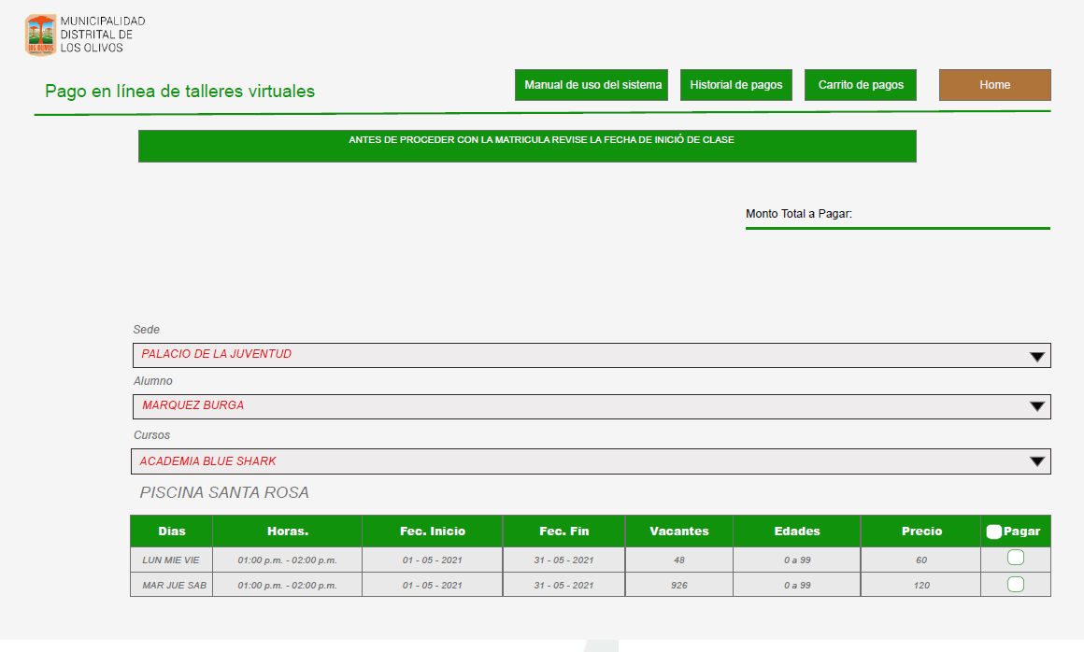
SPIKE FUNCIONAL
Selección de Talleres

Slide 24
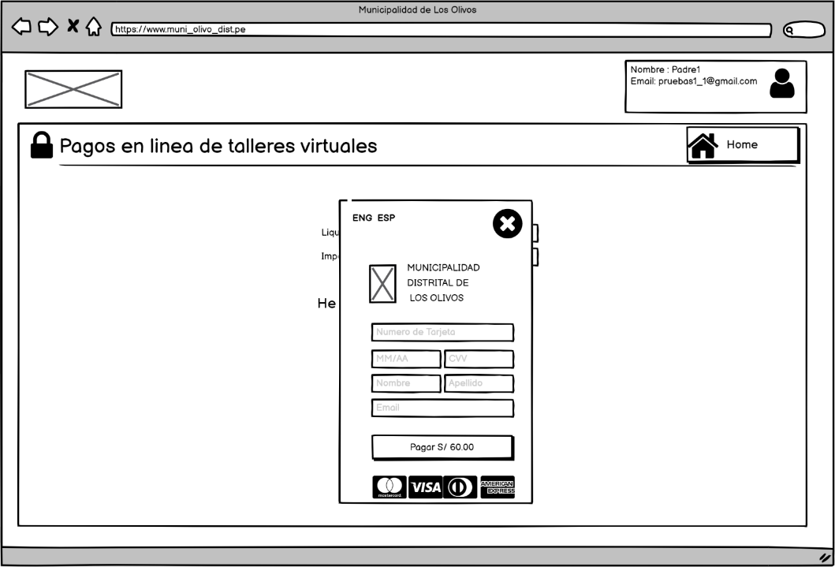
SPIKE FUNCIONAL
Pasarela de pago

Slide 25
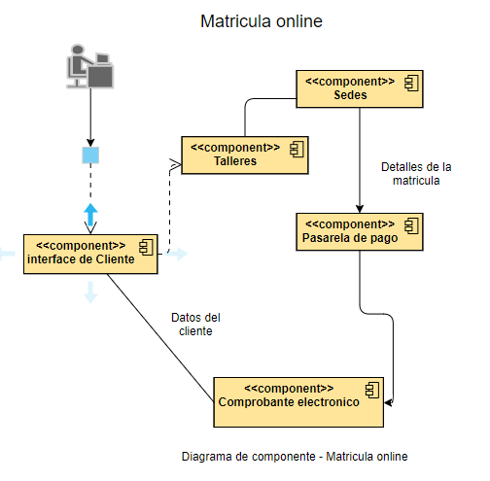
Diagrama de Componente

Slide 26
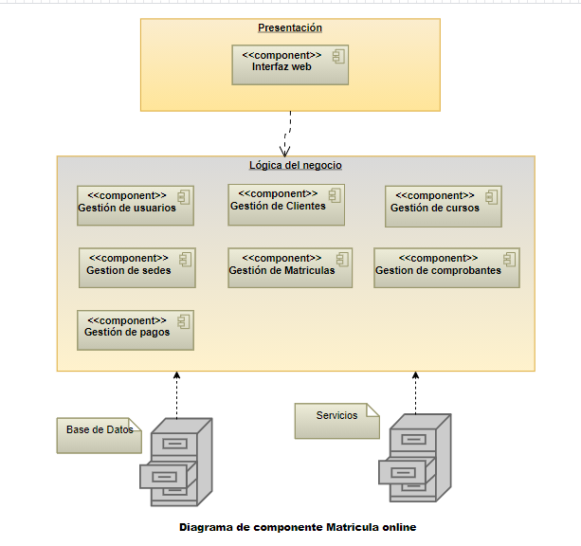
Diagrama de Componente

Slide 27
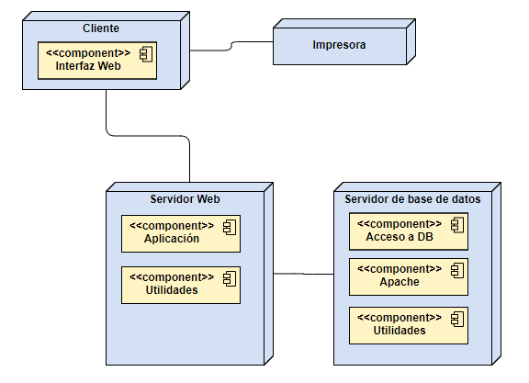
Diagrama de Despliegue

Slide 28
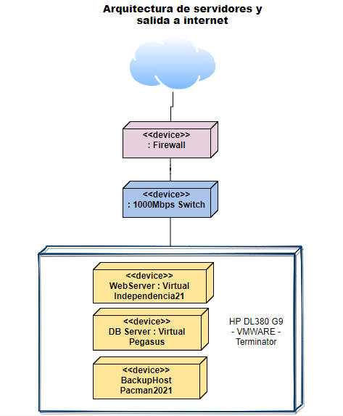
Diagrama de Despliegue

Slide 29
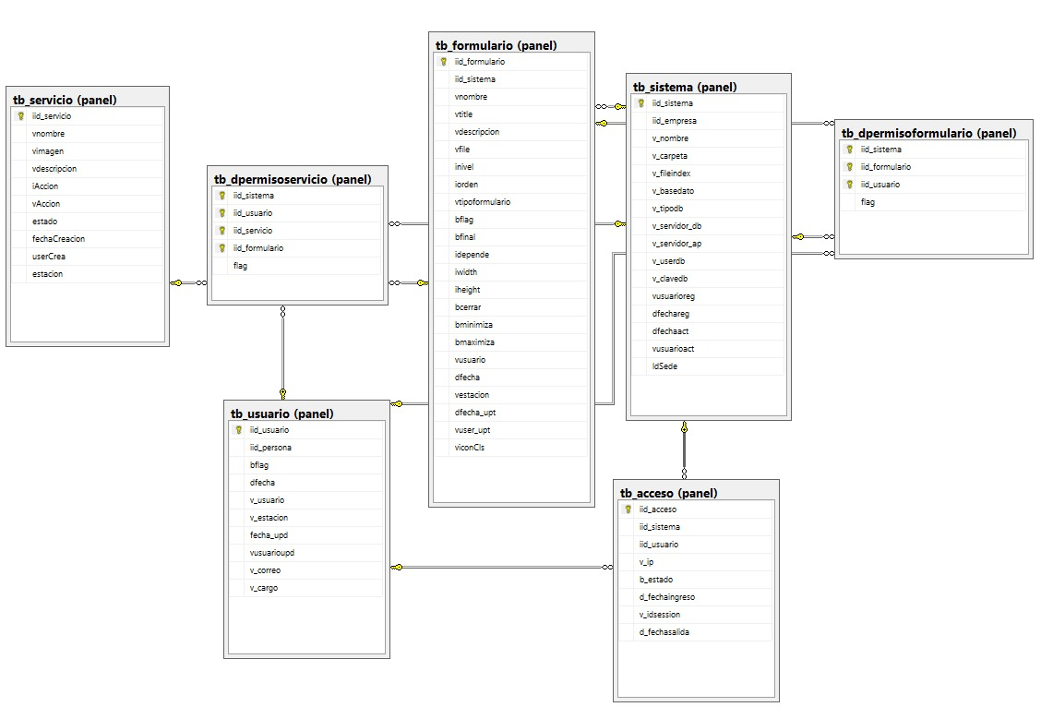
Diseño Conceptual

Slide 30
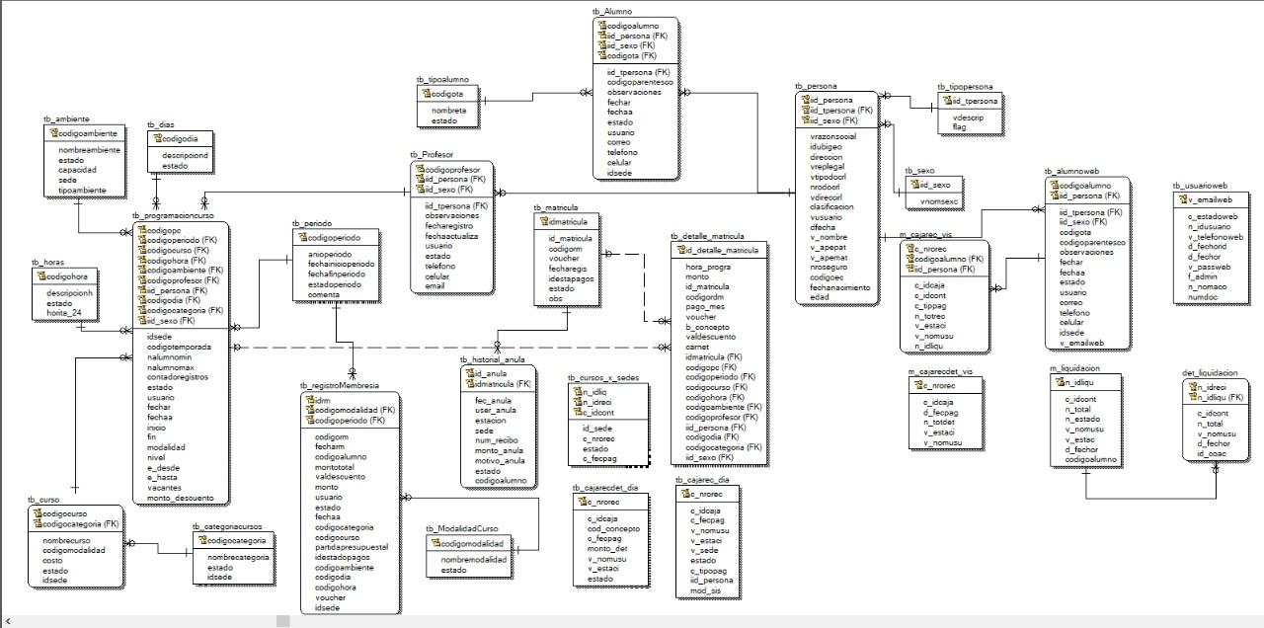
Diseño Lógico

Slide 31
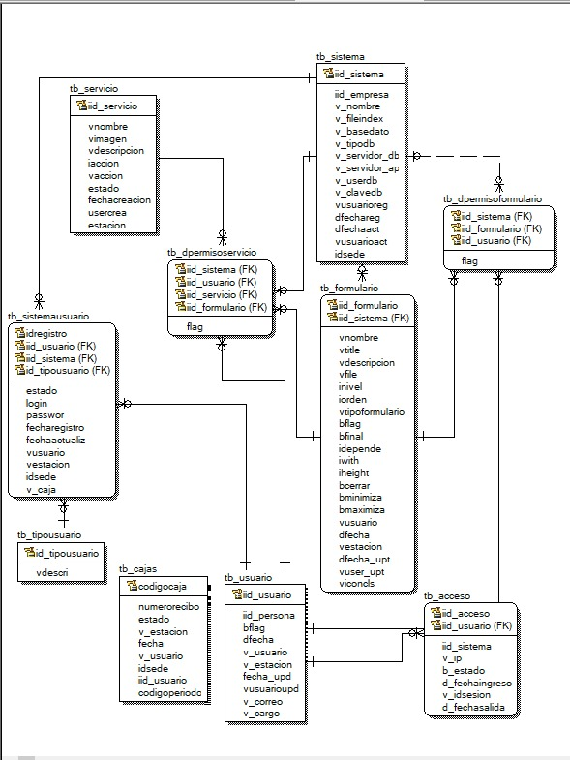
Diseño Lógico

Slide 32
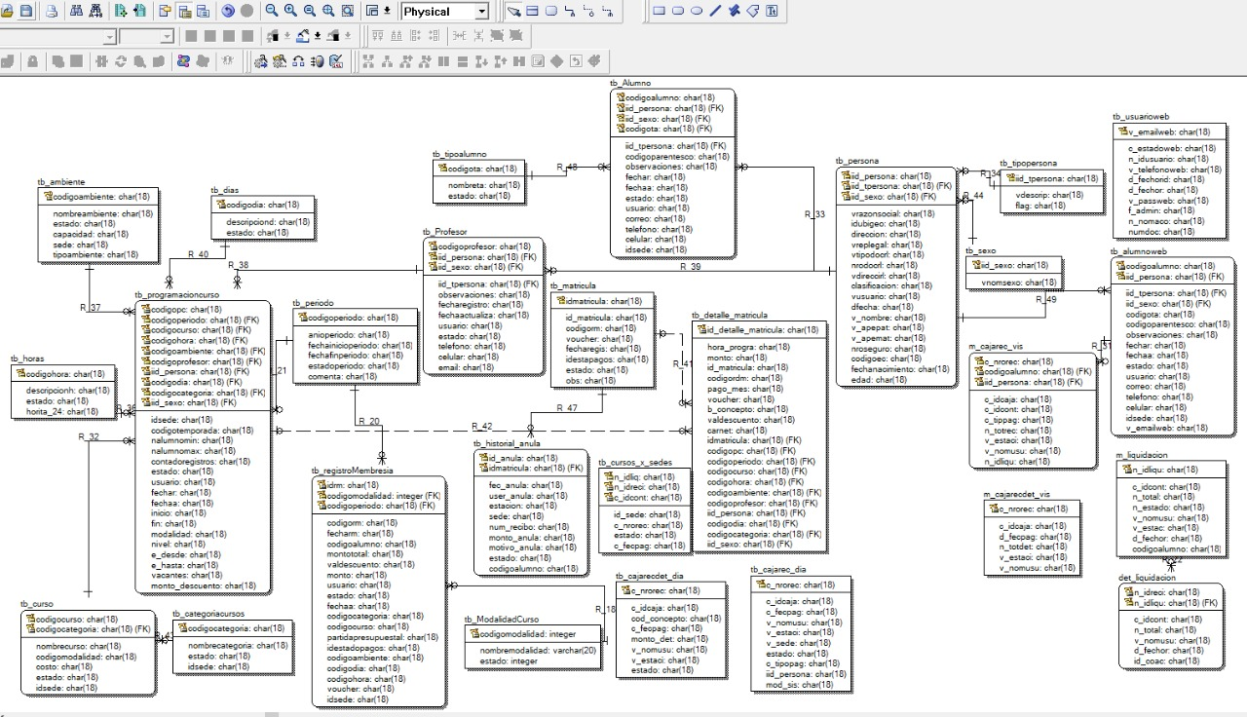
Diseño Físico

Slide 33
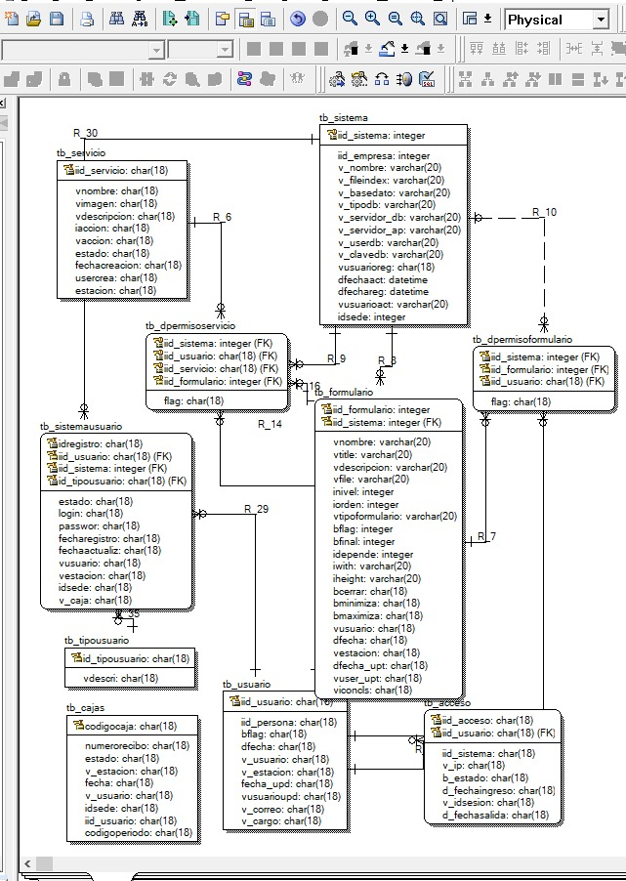
Diseño Físico

Slide 34
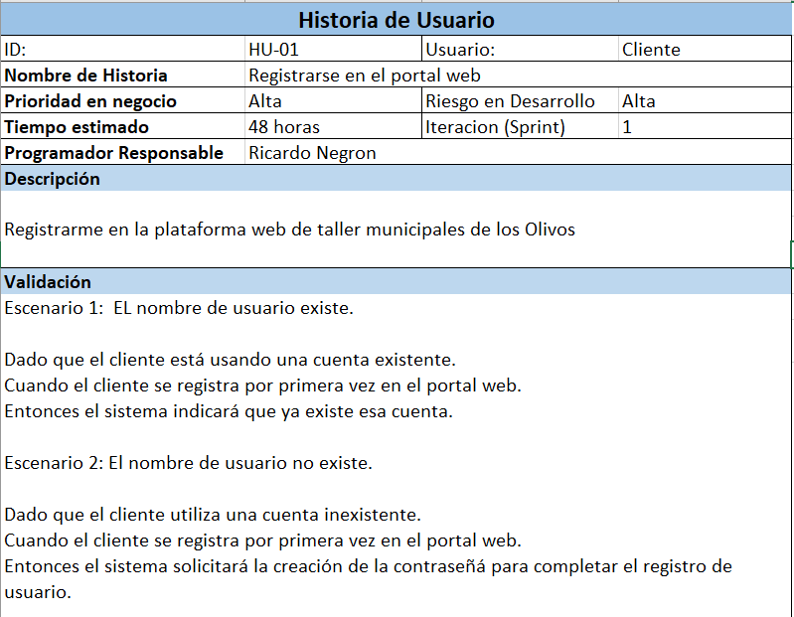
Resumen de Historias de usuario

Slide 35
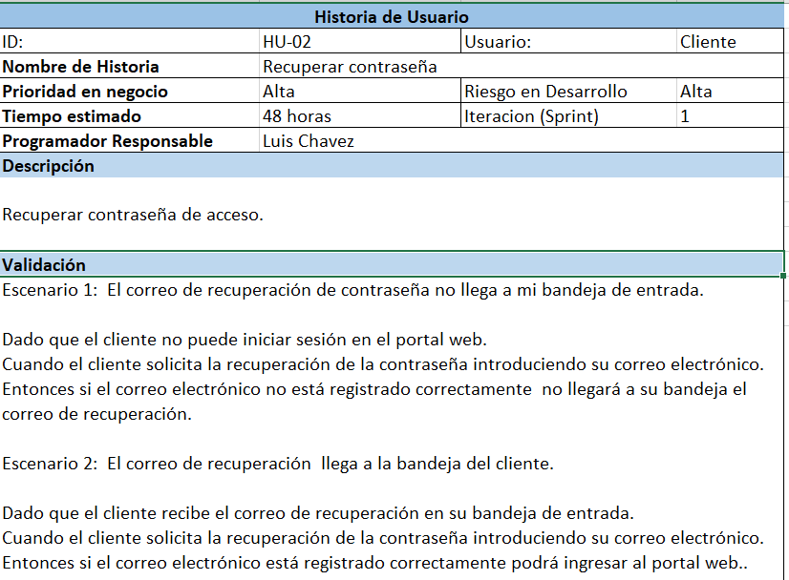
Resumen de Historias de usuario

Slide 36
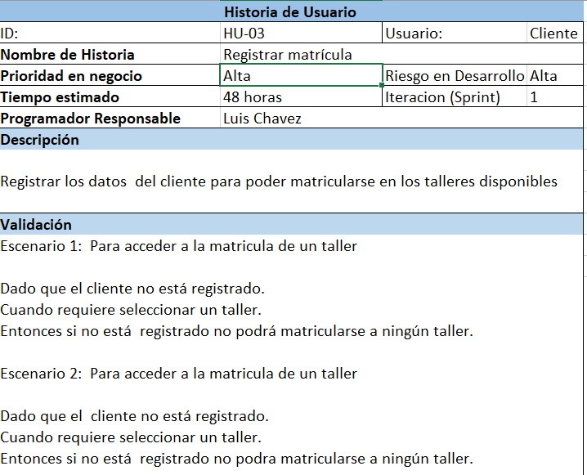
Resumen de Historias de usuario

Slide 37
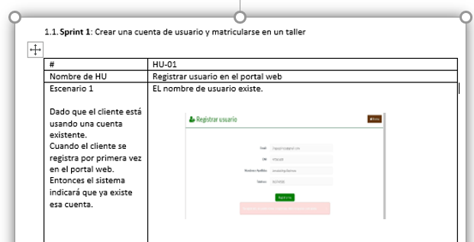
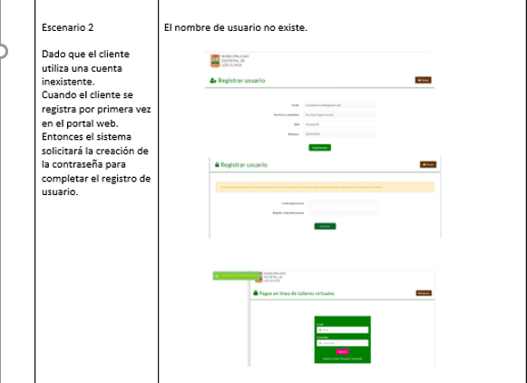
Resumen de Pruebas

Slide 38
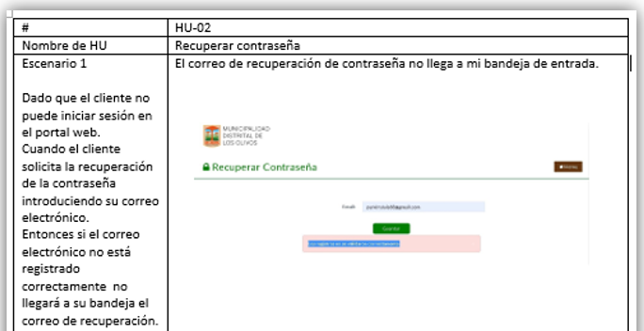
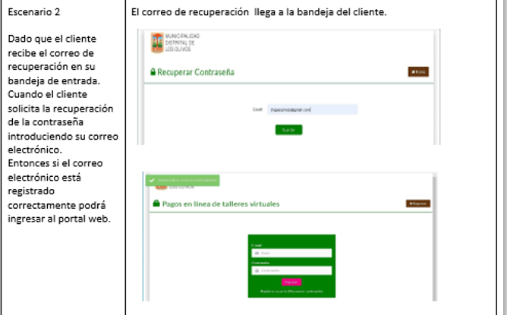
Resumen de Pruebas

Slide 39
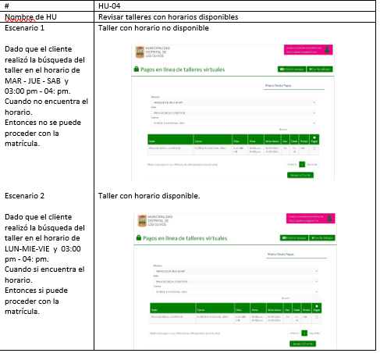
Resumen de Pruebas

Slide 40
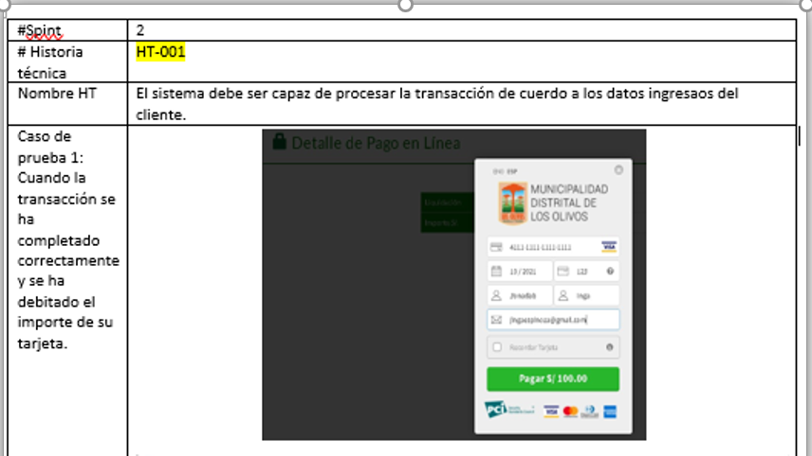
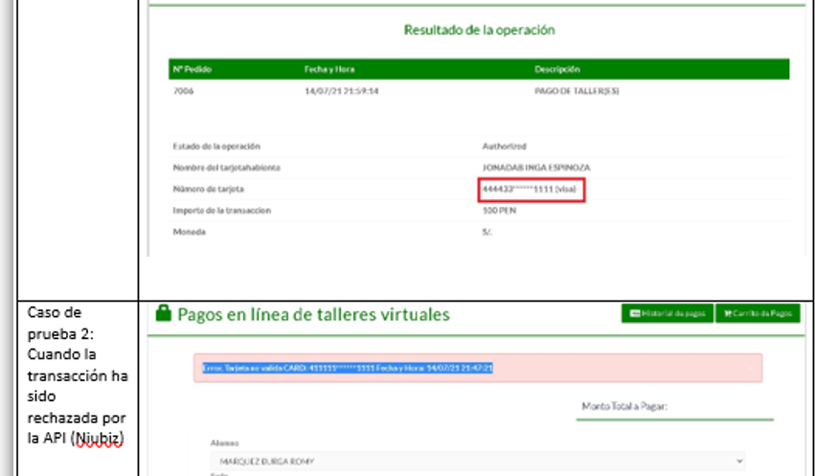
Prueba de Integración

Slide 41
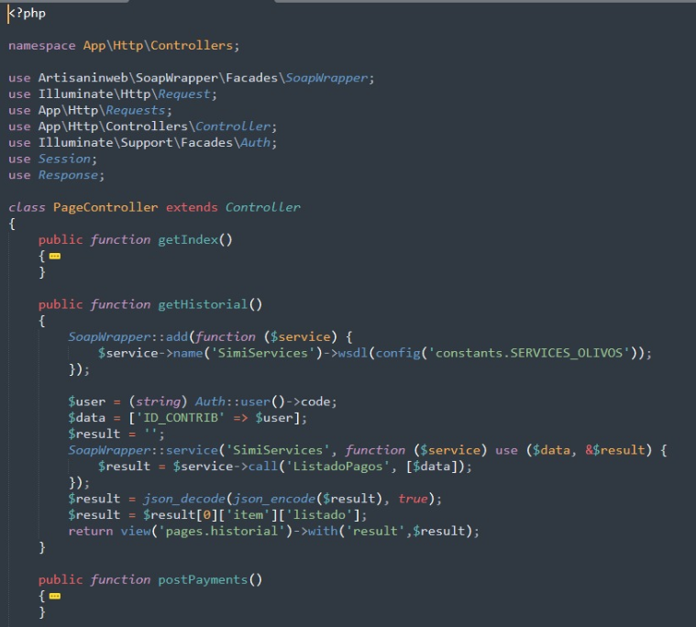
Estandar de Programación
La declaración del namespace DEBE estar en la misma línea que <?php
La llave de apertura de las clases DEBEN ir en la misma línea que el nombre de la clase.
Las funciones y estructuras de control deben seguir el estilo de llaves Allman.

Slide 42
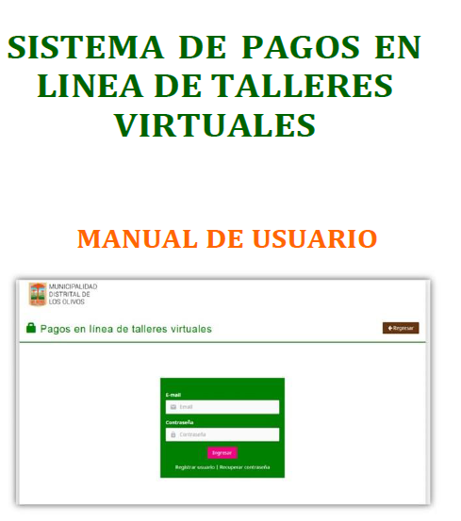
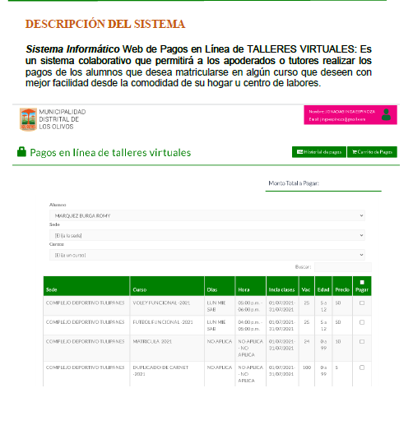
Manual de usuario

Slide 43
Conclusiones
conclusiones
El Proyecto que se ha planteado realizar, ha de contribuir de forma productiva en la municipalidad de los Olivos. En ese sentido, estas contribuciones estarán en la comodidad del usuario y la posibilidad de poder realizar la inscripción hacia los talleres diversos vía online.
La capacidad de realizar el procedimiento de pagos seguro online.
Así mismo, también el contribuye en la mejora de los ingresos económicos hacia la institución, necesarios para la conservación, mantenimiento y pago de planillas de los profesionales encargados en cada taller.
Consideramos que la implementación del portal web, es un aporte muy importante el cual permite a la institución dar un paso hacia adelante en el uso de la tecnología basado en web.

Slide 44
Recomendaciones
Para la mejor performance y niveles de seguridad apropiados, recomendamos que la plataforma web puesta en marcha, este alojado en servidores cloud, como Amazon, Azure o Google Cloud. Estos ayudarían en el ahorro de costos de mantenimiento, y además en la seguridad.
Se recomienda, además, que exista un protocolo implementado de prevención basado en las copias de seguridad, necesarias para la integridad de toda la información y el sistema. Este debe ser automatizado y de ser necesario enviado hacia proveedores especializados en Backups como Acronis.
Se recomienda, en la medida de lo posible migrar todo el sistema en una plataforma basado en web, para que exista el alineamiento adecuado en los procesos y funcionamientos del sistema.

Slide 45
Gracias
Roy Segura Avalos U17102101
Jonadab Inga Espinoza U17105261
Perkins Luis Chavez Arrollo U17102684
Ricardo Cristofer Negrón Torres u17104744

